Slide 1
Tres estilos.
Toma una foto de alguna mascota, planta o juguete.
Ábrela desde aplicación de Snapseed.
Elige tres filtros en “Estilo” y aplícalos a la misma foto.
Agrégalas en secuencia en una sola página pdf.
Titula con tu nombre y nombre de la secuencia
Mientras más diferentes entre sí sean los “Estilos” mejor.

Slide 2
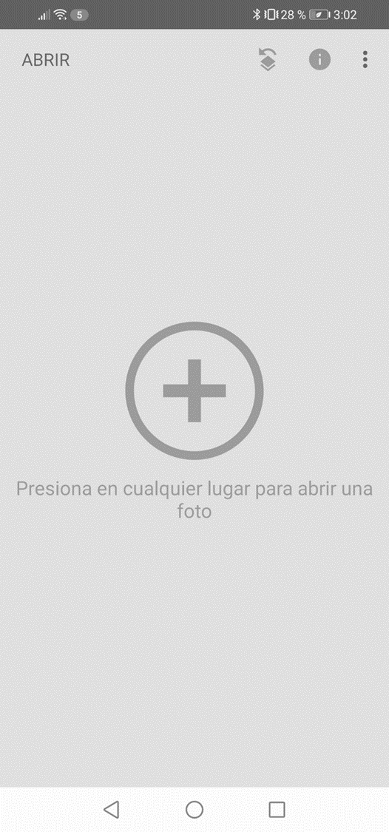
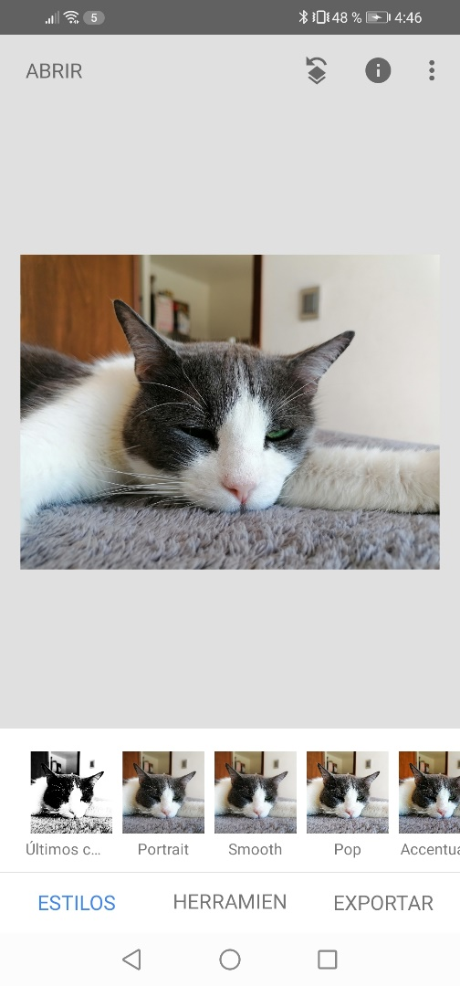
Estilos Snapseed

Slide 3
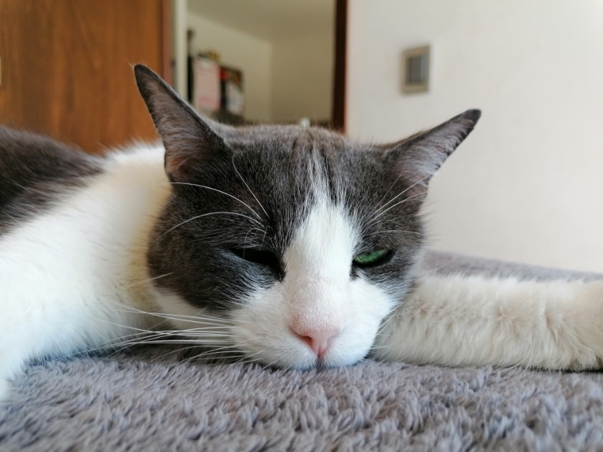
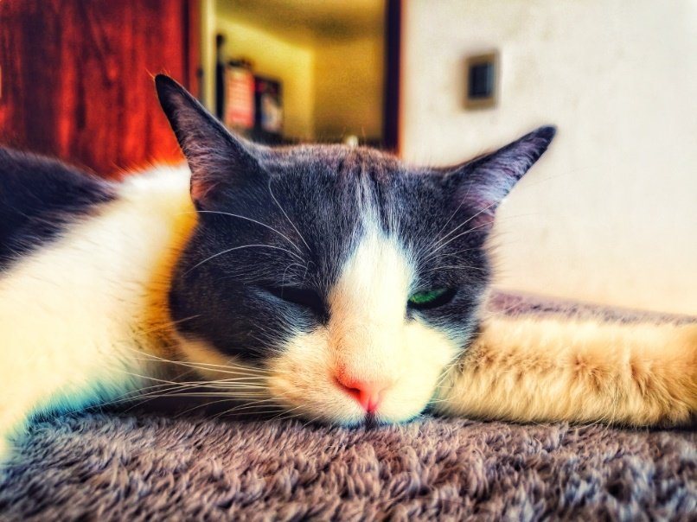
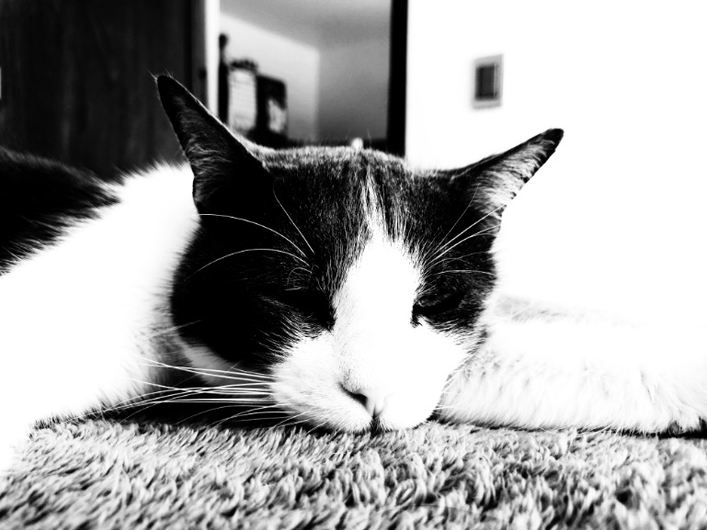
López Villaseñor Flor. Gato
Ejemplo.

Slide 4
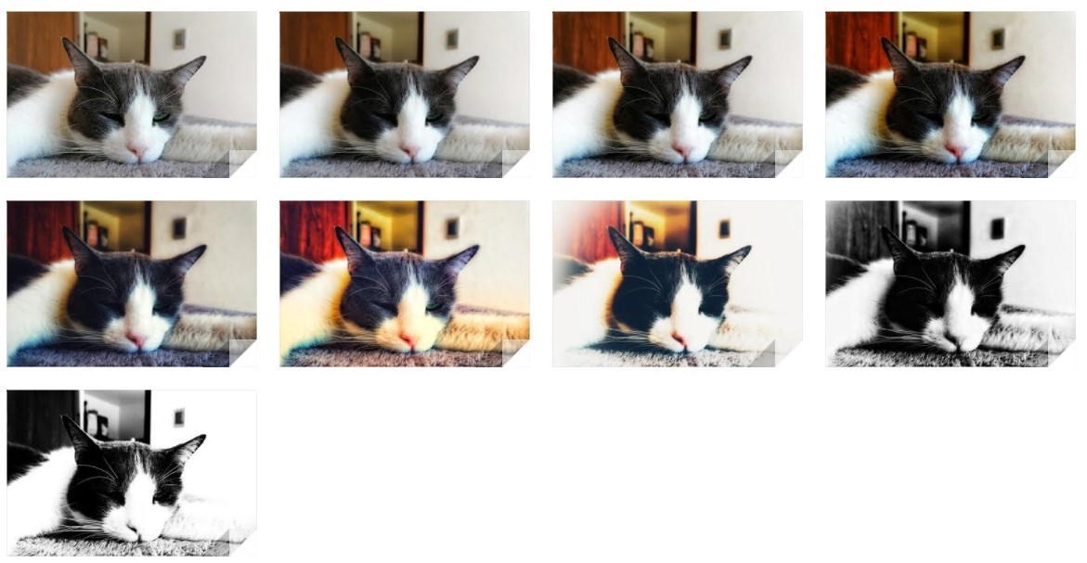
Estilos snapseed. “El gato”.

Slide 5
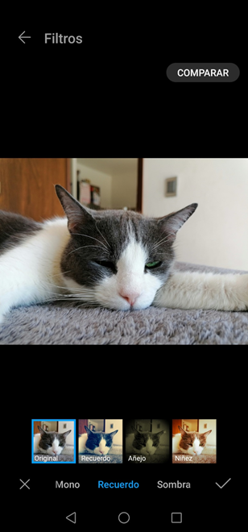

Adivina adivinador. Reflexiona.
¿Qué efectos de exposición simulan los filtros de la aplicación Snapseed o los de la app de la cámara de tu celular?

